Slide 1

CHÀO MỪNG QUÝ THẦY, CÔ VÀ CÁC EM
THAM DỰ TIẾT HỌC
MÔN: TIN 6

Slide 2





KHỞI ĐỘNG
Ngôi sao may mắn

Slide 3



Câu 1: Word Wide Web là gì
A. Một hệ thống các Website trên Internet co phép người dùng sử dụng xem và chia sẻ thông tin qua trang web được liên kết với nhau.
B. Là một trò chơi máy tính.
C. Là một phần mềm máy tính.
D. Một trò chơi máy tính.
Đáp án:

Slide 4
Câu 2: Phần mềm giúp người sử dụng truy cập các trang web trên Internet gọi là
A. Trình duyệt Web
B. Địa chỉ Web
C. Website
D. Công cụ tìm kiếm
Đáp án:
A.
B.
C.
D.

Slide 5
Câu 3: Trong các tên sau đây, tên nào không phải là tên của trình duyệt Web.
A. Internet Explorer.
B. Mozilla Firefox.
C. Google Chrome.
D. Windows Explorer.
Đáp án:

Slide 6
Câu 4: Địa chỉ trang Web nào hợp lệ
A. https://haiha002@gmail.com
B. https\\www.tienphong.vn
C. https://www.tienphong.vn
D. https\\:www.tienphong.vn
Đáp án:
A.
B.
C.
D.

Slide 7

Bạn được nhận quà!

Slide 8

TRÒ CHƠI NGHE NHẠC ĐOÁN TÊN BÀI HÁT.
LUẬT CHƠI:
Lớp trưởng lên làm quản trò.
Chia lớp thành 2 nhóm các thành viên nhóm nghe nhạc đoán tên bài hát, nhóm nào trả lời đúng và nhiều nhất sẽ dành chiến thắng.
Gia đình nhỏ, hạnh phúc to
Lớp chúng ta đoàn kết
Chị ong nâu và em bé
Chú ếch con
Ghen cô vi

Slide 9
BÀI 7: TÌM KIẾM THÔNG TIN TRÊN INTERNET
1. Tìm kiếm thông tin trên internet
Để đưa ra đáp án tên bài hát đúng chính xác và nhanh nhất thì em sẽ làm như thế nào nếu có sẵn máy tính kết nối internet?

Slide 10
BÀI 7. TÌM KIẾM THÔNG TIN TRÊN INTERNET

Slide 11

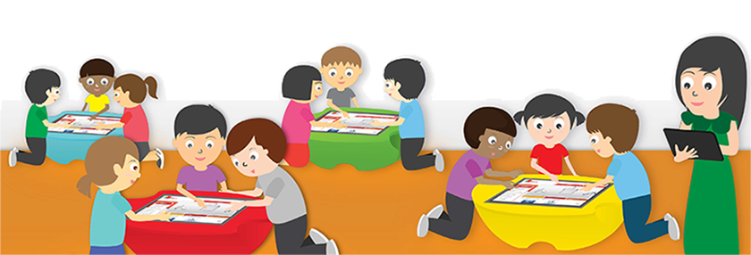
HOẠT ĐỘNG NHÓM
Thảo luận nhóm và đại diện nhóm trả lời, hoàn thành phiếu học tập sau:
PHIẾU HỌC TẬP 1
Câu 1. Em đã bao giờ tìm kiếm thông tin trên Internet chưa? Em tìm để làm gì? Kết quả có như em mong muốn không?
----------------------------------------------------------------------------------------------------------------------------------------------------------------------
Câu 2: Em biết gì về máy tìm kiếm? Sử dụng máy tìm kiếm để tìm kiếm thông tin em thấy có thuận lợi và khó khăn gì?
-----------------------------------------------------------------------------------
-----------------------------------------------------------------------------------

Slide 12
BÀI 7: TÌM KIẾM THÔNG TIN TRÊN INTERNET
PHIẾU HỌC TẬP 1
Câu 1. Em đã bao giờ tìm kiếm thông tin trên Internet chưa? Em tìm để làm gì? Kết quả có như em mong muốn không?
Câu 2: Em biết gì về máy tìm kiếm? Sử dụng máy tìm kiếm để tìm kiếm thông tin em thấy có thuận lợi và khó khăn gì?
- Máy tìm kiếm: là một website đặc biệt, giúp người sử dụng tìm kiếm thông tin trên internet một cách nhanh chóng, hiệu quả thông qua các từ khóa.
- Thuận lợi: nhanh, nhiều thông tin.
- Khó khăn: Phải chọn từ khoá phù hợp, phải sàng lọc, tổng hợp, kiểm tra độ tin cậy và đầy đủ của thông tin.
Hầu hết các em đã tìm kiếm thông tin trên Internet

Slide 13
Bài 7. TÌM KIẾM THÔNG TIN TRÊN INTERNET
1. Tìm kiếm thông tin trên Internet
a. Máy tìm kiếm

Máy tìm kiếm là một trang web đặc biệt, giúp người sử dụng tìm kiếm thông tin trên internet một cách nhanh chóng, hiệu quả thông qua các từ khóa.

Slide 14

HOẠT ĐỘNG CẶP ĐÔI
Em hãy đọc thông tin trong SGK phần thảo luận cặp đôi và mời đại diện trả lời câu hỏi:
Câu 1: Em hãy kể tên một số máy tìm kiếm mà em biết?
Câu 2: Một số lưu ý mà người sử dụng cần biết khi tìm kiếm thông tin là gì?
Câu 3: Kết quả khi sử dụng máy tìm kiếm là gì?

Slide 15
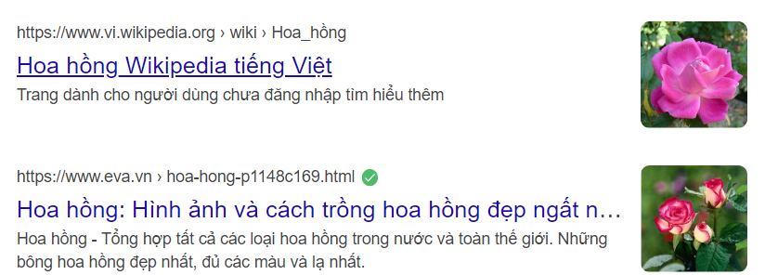
Bài 7. TÌM KIẾM THÔNG TIN TRÊN INTERNET
1. Tìm kiếm thông tin trên Internet
a. Máy tìm kiếm
- Có nhiều máy tìm kiếm như: www.yahoo.com; www.google.com; www.bing.com; www.coccoc.com, …
- Nhờ máy tìm kiếm, người sử dụng dễ dàng tìm được thông tin dựa vào các từ khóa.
- Kết quả tìm kiếm là danh sách liên kết trỏ đến các trang web có chứa từ khóa đó.

Slide 16
Bài 7. TÌM KIẾM THÔNG TIN TRÊN INTERNET
1. Tìm kiếm thông tin trên Internet
a. Máy tìm kiếm
Máy tìm kiếm là một trang web đặc biệt, giúp người sử dụng tìm kiếm thông tin trên internet một cách nhanh chóng, hiệu quả thông qua các từ khóa.
Kết quả tìm kiếm là danh sách các liên kết. Các liên kết có thể là văn bản, hình ảnh hoặc video…


Slide 17
HOẠT ĐỘNG CÁ NHÂN
? Khi tìm kiếm thông tin trên internet em cần lưu ý gì?
Chú ý
Internet là xa lộ thông tin giống như con đường cao tốc nên khi sử dụng phải tuân thủ một số qui định của pháp luật.
Trên Internet có thông tin bổ ích và có cả thông tin độc hại. Vì vậy em cần hỏi ý kiến bố mẹ trước khi truy cập Internet.
Thận trọng khi chia sẻ thông tin cá nhân trên Internet.

Slide 18
HOẠT ĐỘNG NHÓM
Thảo luận nhóm và đại diện nhóm trả lời, hoàn thành các câu hỏi sau:
Câu 1: Từ khóa là gì?
Câu 2: Việc lựa chọn từ khóa phù hợp có ý nghĩa gì trong việc tìm kiếm thông tin?
Câu 3: Em hãy sắp xếp lại các thao tác sau đây cho đúng trình tự cần thực hiện khi tìm thông tin bằng máy tìm kiếm
a. Gõ từ khóa vào ô dành để nhập từ khóa
b. Nháy chuột vào liên kết để truy cập trang tương ứng
c. Mở trình duyệt
d. Nháy nút hoặc nhấn phím enter
e. Truy cập máy tìm kiếm.

Slide 19
Bài 7. TÌM KIẾM THÔNG TIN TRÊN INTERNET
I. Tìm kiếm thông tin trên Internet
1. Máy tìm kiếm
2. Từ khoá

- Từ khóa là một từ hoặc cụm từ liên quan đến nội dung cần tìm kiếm do người sử dụng cung cấp.Từ khóa rất quan trọng.
- Chọn từ khóa phù hợp sẽ giúp tìm kiếm thông tin nhanh và chính xác.
- Có thể đặt từ khóa trong dấu ngoặc kép (“ ”) để thu hẹp phạm vi tìm kiếm.

Slide 20
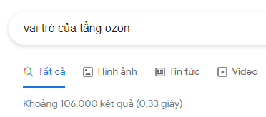
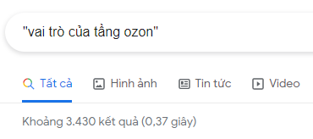
HOẠT ĐỘNG CẶP ĐÔI
Câu 1: Hãy quan sát hai hình dưới đây và rút ra nhận xét về kết quả
tìm kiếm khi không dùng và có dùng dấu ngoặc kép.
H1 |  | H2
Câu 2: Ghép mỗi ý ở cột bên trái với một ô ở cột bên phải cho phù hợp.
1. Em có thể tìm kiếm thông tin trên internet | a. liên kết trỏ đến các trang web có chứa từ khóa đó
2. Kết quả tìm kiếm là danh sách | b. thu hẹp phạm vi tìm kiếm
3. Đặt từ khóa trong dấu ngoặc kép để | c. cho việc tìm kiếm nhanh và chính xác hơn
4. Chọn từ khóa phù hợp sẽ giúp | d. bằng cách sử dụng máy tìm kiếm.
Đáp án: 1d; 2a; 3b; 4c

Slide 21
HOẠT ĐỘNG NHÓM
Thảo luận nhóm và đại diện nhóm trả lời, hoàn thành các câu hỏi sau:
Câu 1: Em hãy thay các số trong mỗi câu bằng một cụm từ thích hợp: , ,
a. Máy tìm kiếm là công cụ hỗ trợ .…………..….... .. trên internet theo yêu cầu của người sử dụng
b. Kết quả tìm kiếm là danh sách các …. …. …
c. Cần chọn …….… phù hợp
Câu 2: Sử dụng máy tìm kiếm em sẽ nhận được kết quả là gì?
A. Danh sách liên kết trỏ đến các trang web có chứa các từ khóa.
B. Nội dung thông tin cần tìm kiếm trên một trang web.
C. Danh sách địa chỉ các trang web có chứa thông tin cần tìm.
D. Danh sách liên kết dạng văn bản.
từ khoá
liên kết
tìm kiếm thông tin
(1)
(2)
(3)

Slide 22
Bài 7. TÌM KIẾM THÔNG TIN TRÊN INTERNET
2. Thực hành: Tìm kiếm và sử dụng thông tin trên Internet
Tìm kiếm thông tin và hình minh họa về vai trò tầng ozon (môn Lịch sử và Địa lý 6).

Slide 23
HOẠT ĐỘNG NHÓM
Thảo luận nhóm, thực hành và đại diện nhóm trả lời, hoàn thành các câu hỏi sau:
Câu 1: Sử dụng máy tìm kiếm www.google.com em hãy nêu các bước tìm kiếm thông tin và hình minh họa về vai trò tầng ozon?
Câu 2: Thực hiện tìm kiếm lần lượt với từ khóa: vai trò của tầng ozon và từ khóa “vai trò của tầng ozon”. So sánh hai kết quả tìm được? Nêu nhận xét về tác dụng của cặp dấu nháy kép?
Câu 3: Thực hiện lọc các thông tin tìm kiếm được dạng hình ảnh, tin tức và video.

Slide 24
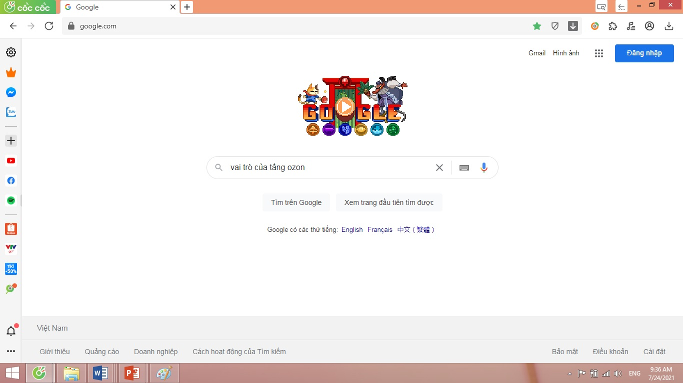
2. Thực hành: Tìm kiếm và khai thác thông tin trên internet
Các bước sử dụng máy tìm kiếm Google.com tìm kiếm thông tin trên Internet
B1. Nhập địa chỉGoogle.com rồi nhấn Enter
B2. Nhập từ khóa rồi nhấn Enter

Slide 25
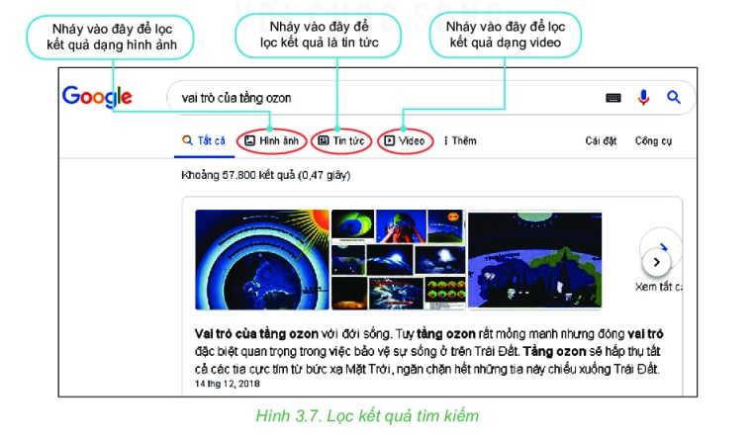
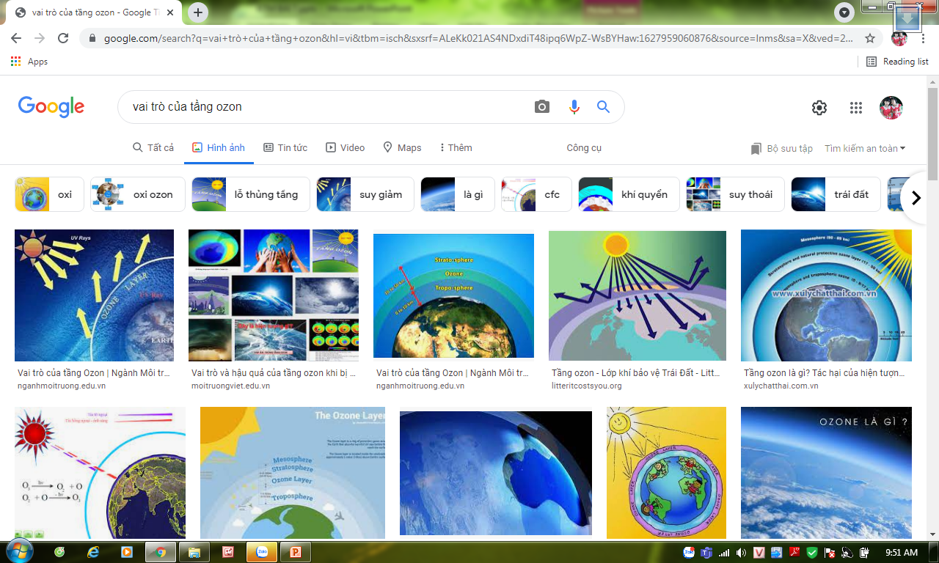
2. Thực hành: Tìm kiếm và khai thác thông tin trên internet

Slide 26
2. Thực hành: Tìm kiếm và khai thác thông tin trên internet
Báo cáo kết quả hoạt động và thảo luận:
Trình bày lại thao tác tìm kiếm thông tin về “ vai trò của tầng ozon”

Slide 27
HOẠT ĐỘNG NHÓM
Thảo luận nhóm, thực hành và đại diện nhóm trả lời, hoàn thành các câu hỏi sau:
Câu 1: Nháy chuột vào một liên kết dạng tin tức để xem nội dung. Nêu các bước sao chép thông tin dạng văn bản về máy tính?
Câu 2: Nháy chuột vào một liên kết dạng hình ảnh để xem. Nêu các bước lưu hình ảnh về máy tính?

Slide 28
* Cách lưu nội dung văn bản trên trang web về máy tính
Chọn nội dung cần sao chép, nhấn tổ hợp phím Ctrl +C
Mở tệp văn bản, nhấn tổ hợp Ctrl +V
* Cách lưu hình ảnh trên trang web về máy tính
Nháy nút phải chuột vào hình ảnh trên trang Web
Chọn lệnh lưu hình ảnh thành…

Slide 29

LUYỆN TẬP
Câu 1: Khi tìm kiếm bằng máy tìm kiếm, kết quả là danh sách liên kết dưới dạng nào?
Văn bản
Hình ảnh
Video
Văn bản, hình ảnh, video.
Câu 2: Để tìm kiếm thông tin về lớp vỏ Trái Đất, em sử dụng từ khóa nào sau đây để thu hẹp phạm vi tìm kiếm?
Trái Đất
Lớp vỏ Trái Đất
“lớp vỏ Trái Đất”
“lớp vỏ” + “Trái Đất”.

Slide 30
LUYỆN TẬP
Câu 3: Hãy điền (Đúng Đ, sai ghi S) vào ô thích hợp của bảng sau:
Phát biểu | Đúng (Đ) / Sai (S)
a. Có rất nhiều máy tìm kiếm, với một từ khóa thì việc tìm kiếm ở các máy tìm kiếm khác nhau sẽ cho ra kết quả khác nhau.
Đ
b. Chỉ có máy tìm kiếm Google.
S
c. Mọi thông tin tìm kiếm trên Internet đề chính xác và đáng tin cậy.
S
d. Khi tìm kiếm trên Google, cùng một từ khóa nhưng nếu chúng ta chọn dạng thể hiện khác nhau (tin tức, hình ảnh, video) sẽ cho kết quả khác nhau.
Đ
e) Với máy tìm kiếm, chúng ta không thể tìm kiếm thông tin dưới dạng tệp.
Đ

Slide 31
VẬN DỤNG
Thảo luận nhóm và đại diện nhóm trả lời, hoàn thành các câu hỏi sau:
Câu 1: Em hãy tìm thông tin về Văn Miếu - Quốc Tử Giám trên mạng internet
Câu 2: Gia đình em có kế hoạch đi du lịch thành phố Hạ Long. Mẹ nhờ em thông tin về thời tiết và một địa danh ở đó để tham quan. Em hãy sử dụng máy tìm kiếm để :
a. Em hãy tìm thông tin về thời tiết ở thành phố Hạ Long trong tuần này.
b. Em hãy tìm những điểm tham quan đẹp ở thành phố Hạ Long.
c. Em hãy sao chép và lưu các thông tin, hình ảnh vào một tệp văn bản để giới thiệu với các thành viên trong gia đình

Slide 32

DẶN DÒ
- Học bài, thực hành lại bài (nếu có máy)
- Chuẩn bị nội dung bài 8. Thư điện tử
- Làm bài tập 1-10 SBT trang 26-27.

Slide 33


Goodbye

